Slide 1
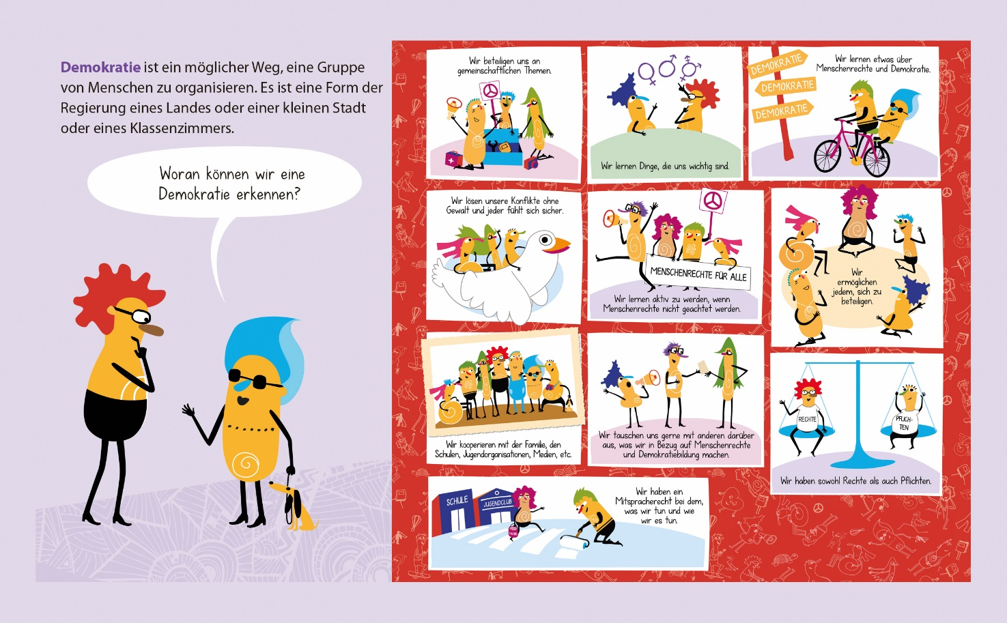
polis aktuell 1/2019: Demokratieverständnis

Slide 2
Junge Menschen und Demokratie
Die Demokratie als Staats- und Regierungssystem ist bei den jungen Menschen in Österreich ebenso gut verankert wie bei den älteren: 64 % der 16- bis 26-Jährigen zählen zu den DemokratInnen und stimmen damit der Demokratie als bester Regierungsform zu bzw. lehnen einen Führer, der sich nicht um Parlament und Wahlen kümmern muss, ab. Ein autoritäres Einstellungsmuster haben 3 % der jungen Menschen – sie lehnen die De-mokratie ab und wünschen sich eine Diktatur.

Slide 3
Junge Menschen und Demokratie
Dass die Demokratie in Österreich gut funktioniert, denken 69 % der jungen Menschen. Auch in dieser Einschätzung unterscheiden sie sich nicht von den Älteren. Junge Menschen empfinden die Demokratie in Österreich jedoch als weniger lebendig: Während knapp die Hälfte der ab 27-Jährigen die Demokratie in Österreich als eher lebendig wahrnimmt, gilt dies für nur 36 % der 16- bis 26-Jährigen.

Slide 4
„Haben Sie in den letzten fünf Jahren …?“
^{Ergebnis} ^{Gesamtbevölkerung}

Slide 5
„Haben Sie in den letzten fünf Jahren …?“
^{Ergebnis} ^{junge Menschen}

Slide 6
Wo informieren sich junge Menschen?

Slide 7
Mit wem sprechen junge Menschen über Politik?

Slide 8
Fragebogen Politische Partizipation

Slide 9
Fragebogen Politische Partizipation

Slide 10
Fragebogen Politische Partizipation

Slide 11
Fragebogen Politische Partizipation

